Slide 1
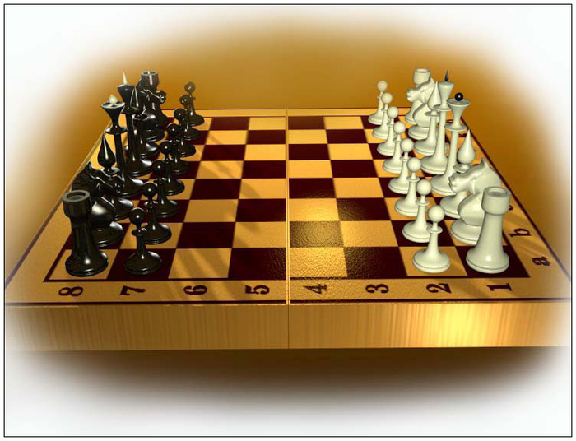
ШАХТНАЯ СЕКЦИЯ «БЕЛАЯ ЛАДЬЯ»
Шахматная доска
Автор презентации: Докучаева Лилия Ивановна,
учитель начальных классов МБОУ Вязьма – Брянской СОШ
имени Героя Российской Федерации А. В. Пуцыкина
Вяземского района Смоленской области

Slide 2
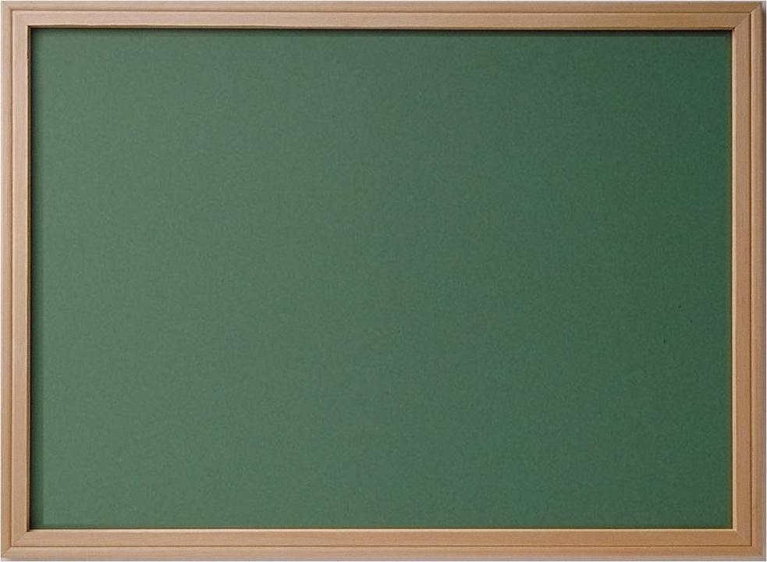
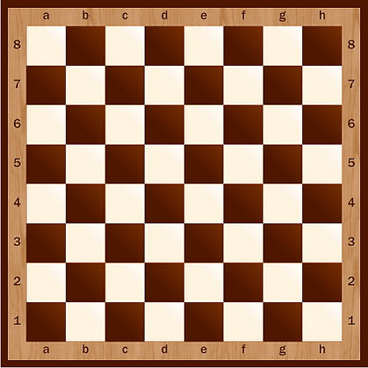
Шахматная доска
Как и у любой игры, у игры ШАХМАТЫ
есть свои ПРАВИЛА.
Шахматная доска- это площадка, на которой ведутся шахматные сражения.
Сражаются армии белых и чёрных фигур. А игроки- командиры шахматных армий.

Slide 3
Шахматная доска
Шахматная доска разлинована на 64 одинаковых квадрата,
каждый из которых называется поле.
На доске есть светлые (белые) поля и тёмные (чёрные) поля.
Поля разных цветов чередуются на шахматной доске.

Slide 4
Шахматная доска
Важно перед игрой правильно расположить доску.
В правом ближнем углу доски должно быть белое поле.

Slide 5
Шахматная доска
Каждый из вас мысленно может провести линию горизонта. На доске есть горизонтальная линия (горизонталь).
Это ряд, проходящий слева направо. Он состоит из 8 чередующихся друг с другом тёмных и светлых полей.

Slide 6
Шахматная доска
Поля в прямом ряду снизу вверх составляют вертикаль (вертикальную линию).
На шахматной доске мы насчитаем 8 вертикальных линий.
Вертикальные линии обозначаются латинскими буквами.

Slide 7
Шахматная доска
Есть на шахматной доске и другие линии. Они разной длины и состоят из клеток одного цвета.
Белых диагоналей 14 и чёрных 14.

Slide 8
Шахматная доска
Каждое поле на шахматной доске должно иметь точное обозначение. Шахматная нотация необходима для записи
партии.
Запись ведётся последовательно ход за ходом. Благодаря этому игроки через некоторое время смогут вернуться к сыгранной партии.

Slide 9
Шахматная доска
Шахматная нотация это «адрес дома» на шахматной доске (буква и цифра). Букв всего 8 –это вертикали.
Горизонтали –
это «номера» домов.
a – а
e – е
b – бэ
f – эф
c – цэ
g – жэ
d – дэ
h – аш

Slide 10

Шахматная доска
Как определить «номер» дома?
h 1
d 5
f 4
a – а
e – е
b – бэ
f – эф
c – цэ
g – жэ
d – дэ
h – аш

Slide 11
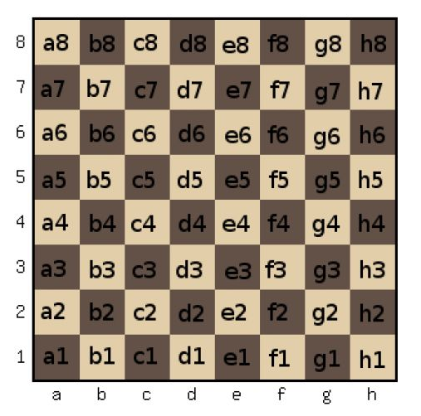
Шахматная доска

Slide 12
Использованные
ресурсы
http://isoveti.ru/raznoe/uchim-rebenka-pravilam-igry-v-shaxmaty.html
http://chessok.net/article/385-detskiy-mat-v-shahmatah.html

